Slide 1
Corso di
Monitoraggio di inquinanti nell’ambiente
Concentrazione
Fabio Murena

Slide 2
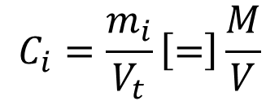
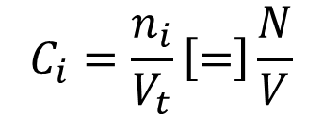
Concentrazione
E’ la misura della quantità specifica di una specie chimica (i) in una fase (t)
Concentrazione di massa di i
Massa di i nel volume V della fase
udm → g/m³ ; mg/m³ ; μg/m³; g/L
Concentrazione molare
Moli di i nel volume V della fase
udm → gmoli/L = M

Slide 3

Concentrazione: domanda
Se in una stanza di 20 mq e altezza 2 m ci sono 5 g di CO quale è la concentrazione di CO?
Quanti g di CO ci sono per L?
V_{t}=20 x 2 = 40 m³
Volume totale della fase
Massa della specie i = CO
E’ la concentrazione media nella stanza

Slide 4
Concentrazione
Concentrazione di massa
C_{i}= m_{i}/V_{t}
ΣC_{i}= ρ
Densità di massa della fase
Concentrazione molare
c_{i}= n_{i}/V_{t}
Σc_{i}= c
Densità molare
Relazione tra C di massa e c molare
c_{i}= C_{i}/PM_{i}
1 gmole di i = massa di i in g pari al PM_{i}
1 gmole di i = un N (Numero di Avogadro) di molecole di i
N = 6.023 x 10²³ = g/u.m.a.

Slide 5
Composizione
Un’altra grandezza che ci da informazioni su una miscela è la composizione
Frazione di massa
w_{i}= m_{i}/m_{t} [=] g/g
Frazione di volume
= V_{i}/V_{t} [=] L/L
Frazione molare
x_{i}, y_{i}= n_{i}/n_{t} [=] gmoli/gmoli
N.B. La composizione è adimensionale

Slide 6
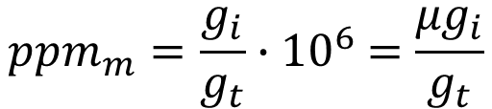
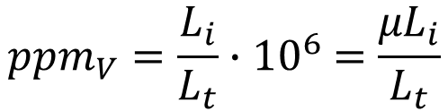
Composizione: ppm, ppb, ppt
Per esprimere la composizione di miscele in cui sono presenti inquinanti conviene utilizzare invece delle frazioni di massa o volume le ppm, ppb o ppt
ppm massiche
ppm = parti per milione
ppm volumetriche
1 ppb = 10⁻³ ppm
ppb = parti per miliardo
ppt = parti per trilione
1 ppt = 10⁻⁶ppm
X ppm di «i» significa che in un milione di parti della fase ho X parti della specie «i».
Ad esempio in un milione di g di acqua ci sono X grammi di «i»
Per la composizione in ARIA si usano ppm_{v}
per il SUOLO o ACQUA ppm_{m}

Slide 7
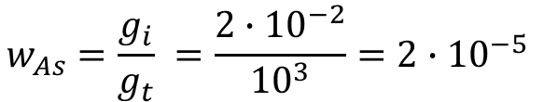
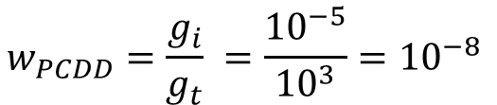






Esempio ppm, ppb, ppt
In un kg di terreno ci sono 2∙ 10⁻² g di As e 10⁻⁵ g di diossina.
Esprimere la composizione in frazione di massa, ppm, ppb e ppt
e indicare l’unità di misura più conveniente
Fraz. di massa
ppm massiche
ppb massiche
ppt_{mAs}
ppt massiche

Slide 8
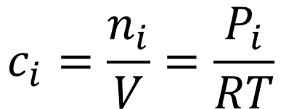
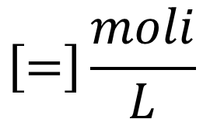
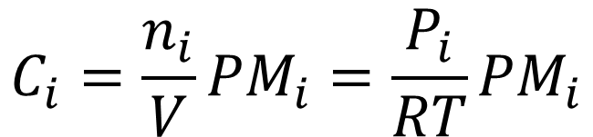
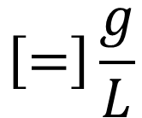
Aria: concentrazione e legge di stato dei gas ideali
Nelle condizioni ambientali (T e P) l’aria è gas ideale e quindi vale la legge di stato dei gas ideali
P = pressione
V= volume
n= numero moli
R= costante dei gas
T = temperatura
PV = nRT
Dalla legge di stato dei gas si può anche ricavare la concentrazione
Concentrazione molare
Concentrazione massica
PM è la massa molare (g/mole).
Se è una miscela il PM medio se è un puro il PM della specie

Slide 9
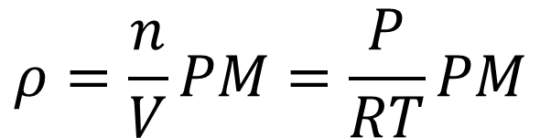
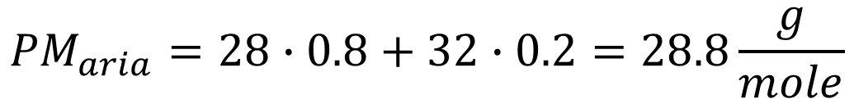
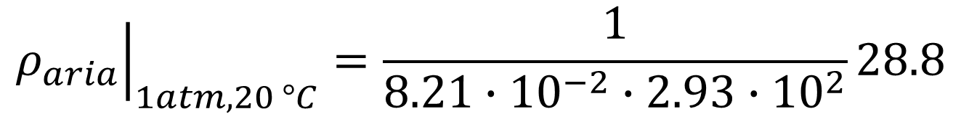

Legge di stato dei gas ideali esempio: calcolo della densità dell’aria
Dati: T= 20 °C, P = 1 atm
T in gradi Kelvin

Slide 10
Utilizzo della legge di stato dei gas ideali
P_{t}V_{t} = n_{t}RT
Per la miscela di aria
P_{i}V = n_{i}RT
Per il calcolo della pressione parziale di «i»
PV_{i} = n_{i}RT
Per il calcolo del volume occupato da «i» a P e T
La legge di stato dei gas ideali si può usare per:
conversioni (ad esempio da ppm_{v} a mg/litro)
espressione della concentrazione in condizioni di riferimento (normali o standard)

Slide 11
VALORI DELLA COSTANTE DEI GAS
Valore della costante dei gas |  | Unità di misura
8,314472 |  | J K⁻¹ mol⁻¹
0,08205784 |  | L atm K⁻¹ mol⁻¹
8,20574587 × 10⁻⁵ |  | m³ atm K⁻¹ mol⁻¹
8,314472 |  | cm³ MPa K⁻¹ mol⁻¹
8,314472 |  | L kPa K⁻¹ mol⁻¹
8,314472 |  | m³ Pa K⁻¹ mol⁻¹
8314,472 |  | m³ Pa K⁻¹ kmol⁻¹
62,3637 |  | L mmHg K⁻¹ mol⁻¹
62,3637 |  | L Torr K⁻¹ mol⁻¹
83,14472 |  | L mbar K⁻¹ mol⁻¹
1,987 |  | cal K⁻¹ mol⁻¹
6,132440 |  | lbf ft K⁻¹ g mol⁻¹
10,7316 |  | ft³ psi °R⁻¹ lb-mol⁻¹
8,617 × 10⁻⁵ |  | eV K⁻¹ atom⁻¹
0,7302 |  | ft³ atm °R⁻¹ lb-mol⁻¹

Slide 12
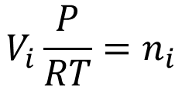


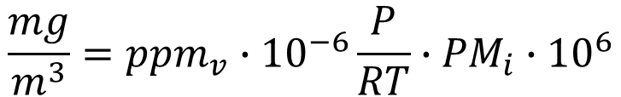

Conversioni per gas da ppm_{v} a mg/m³
La specie «i» è presente in aria a Y ppm_{v}
Y x 10⁻⁶ = [L_{i}/L_{t}]
Passiamo a frazione molare
Trasformiamo i litri di «i» in moli di «i»
$A=πr^{2}$
[L_{i}/L_{t}]x P/RT=[moli i/L_{t}]
Otteniamo la c molare di «i»
Si moltiplica per la massa molare di «i» e si ottiene la C di massa
[moli_{i}/L_{t}] x PM_{i} =[g_{i}/L_{t}]
[g_{i}/L_{t}] x 10⁶ =[mg/m³]
Convertiamo in mg/m³
Quindi
P= atm
PM = g/mol

Slide 13
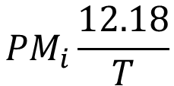
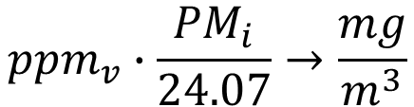
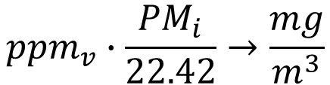
Conversioni per gas da ppm_{v} a mg/m³
P= 1 atm
ppm_{v} x
= mg/m³
PM = g/mol
Attenzione in questi calcoli T è in gradi Kelvin!
T=20°C
T= 0°C
N.B. Le ppm non dipendono da T!

Slide 14
Conversioni per gas a 20°C 1 atm
da ppm_{v} a mg/m³ oppure da ppb_{v} a μg/m³
ppm_{v}
= mg/m³
x PMi / 24.07
ppb_{v}
= μg/m³
x PMi / 24.07
 | PM | Fattore di conversione
CO | 28,04 | 1.16
NO₂ | 46,01 | 1.91
O₃ | 48,00 | 1.99
SO₂ | 64,07 | 2.66
Benzene | 78,11 | 3.25
Per i gas con PM ≈ 24 g/mol il fattore di conversione ppm → mg/m³ o ppb → μg/m³ è ≈1
Al crescere di PM cresce proporzionalmente a PM/24

Slide 15
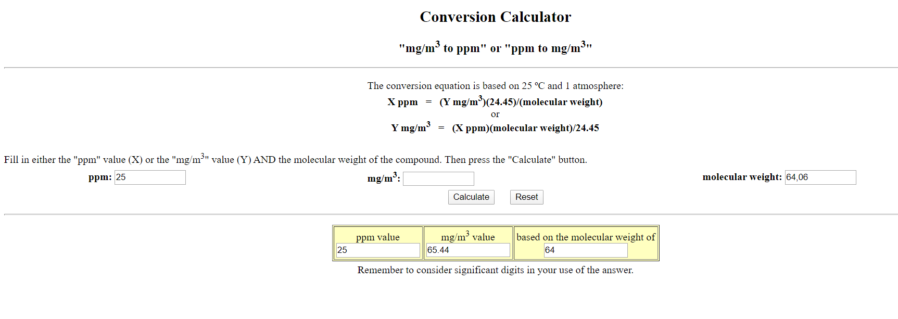
Siti internet per conversioni
http://www.aresok.org/npg/nioshdbs/calc.htm
T= 25°C P= 1 atm

Slide 16
Condizioni ambientali
Le condizioni ambientali, almeno quelle di nostro interesse, sono caratterizzate da una scarsa variabilità di Temperatura e Pressione.
Ciò comporta alcune semplificazioni
Tipiche condizioni ambientali
T = T amb
-20 < T < 40 °C
P = P amb
P ~ 1 atm

Slide 17
Effetto delle condizioni ambientali sulla concentrazione
Le misure della concentrazione in fase liquida e solida non sono influenzate da T e P
Il volume di un gas è invece funzione di T e P
Per questo motivo quando si esprime la concentrazione di una specie in una miscela gassosa (aria) si devono sempre specificare le condizioni a cui è riferita la misura (T,P) oppure riportarla a condizioni standard o normali definite dalla normativa

Slide 18
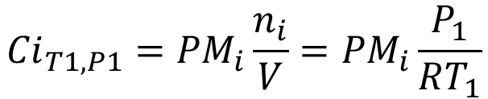
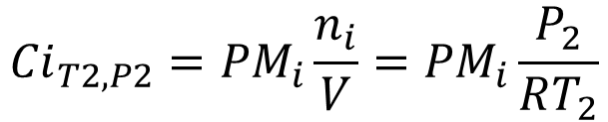
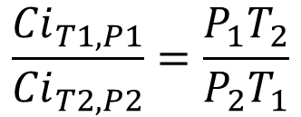
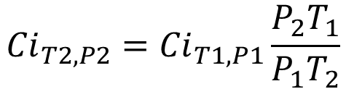
Conversioni per gas ad altra T e P
da C_{T1,P1} a C_{T2,P2}
Attenzione in questi calcoli T è in gradi Kelvin!
Se P₁=P₂ e T ₁>T₂ C₂>C₁
Quanto scritto vale per un gas puro ma allo stesso risultato si arriva per un componente «i» in miscela

Slide 19
Esempi di calcolo
Esercizio: Trovare il fattore di conversione da mg/L a ppm_{v} per un gas con PM 80 a T=25°C e P = 1 atm (Risultato: 306)
Esercizio: Esprimere la concentrazione di CO di 5 mg/m³ a T=0°C e P=1.05 atm in condizioni normali T=20°C
e P= 1 atm) (Risultato: 4.44 mg/m3)
Esercizio: Esprimere la concentrazione di benzene in acqua di 10 ppm_{m} in mg/L e in gmoli/L
(Risultato: 10 mg/L ; 1.03 x10⁻⁴ gmoli/L)

Slide 20
Esercitazione
Esercizio: Qual è l’errore che si commette trascurando la variazione di temperatura da 0° C a 25°C nel calcolo della concentrazione di un gas?
Esercizio: La concentrazione di SO₂ misurata all’uscita del camino a T=150 °C espressa a T=20 °C di quanto aumenta?

